Slide 1
Муниципальное казенное дошкольное образовательное учреждение Аннинский детский сад №7 общеразвивающего вида
Инновационные формы и методы экологического воспитания детей дошкольного возраста.
Подготовили: воспитатели I КК
Студеникина Ольга Николаевна
Кумицкая Елена Викторовна

Slide 4
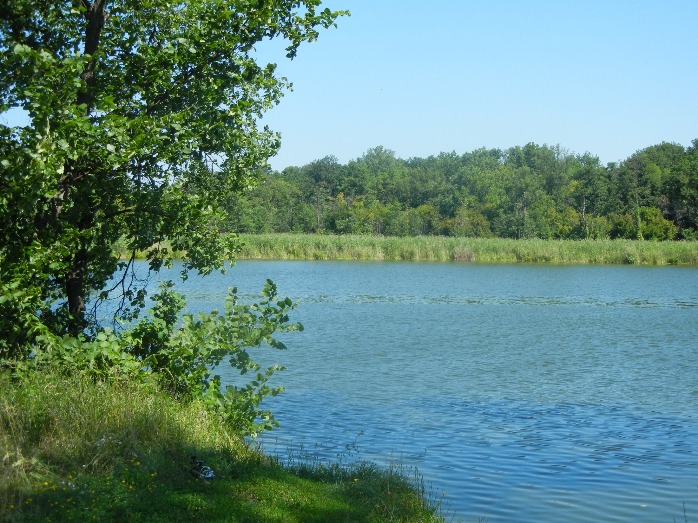
Любите родную природу –
Озёра, леса и поля.
Ведь это же наша с тобою
Навеки родная земля.
На ней мы с тобою родились,
живём мы с тобою на ней!
Так будем же, люди, все вместе
Мы к ней относиться добрей.

Slide 5
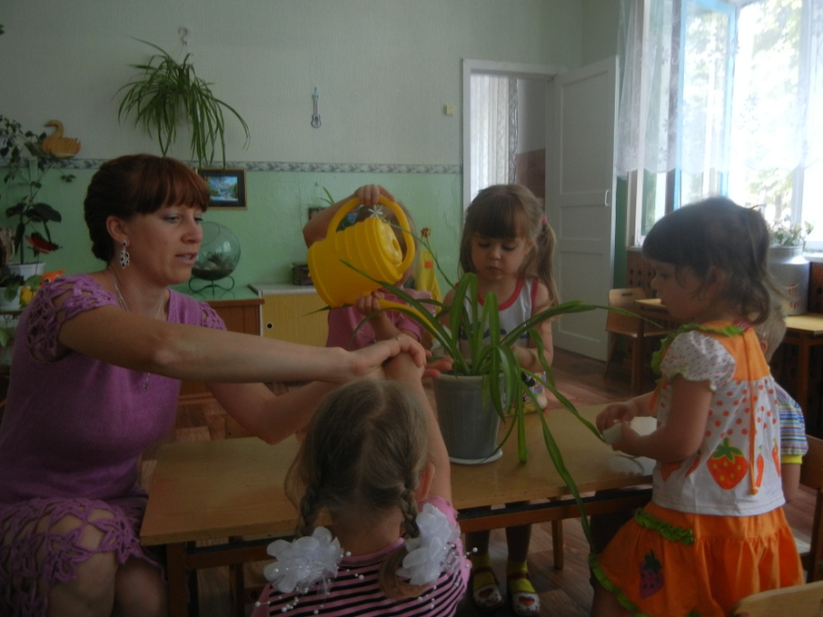
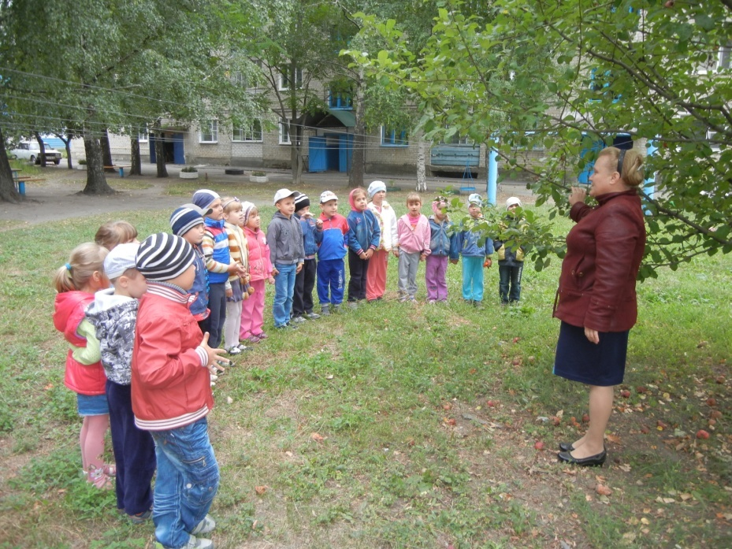
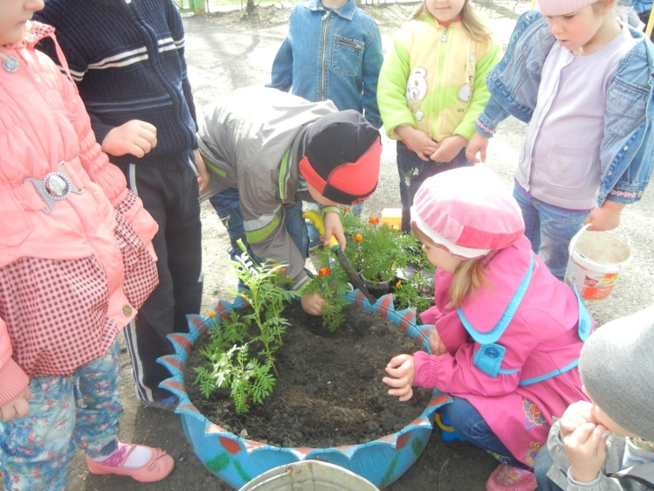
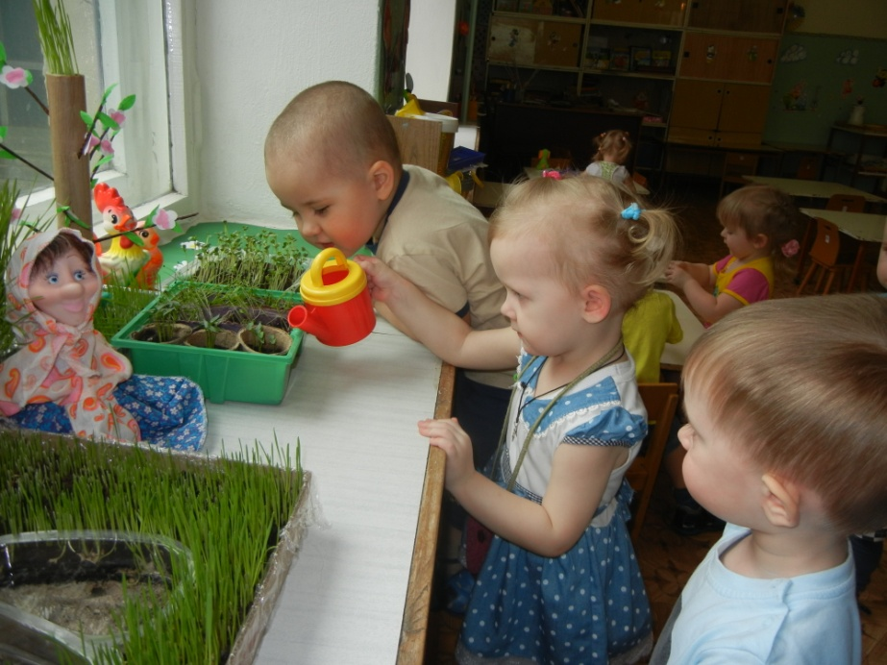

Slide 6
Значение экологического воспитания дошкольников
Формирует чувство ответственности
Воспитывает гуманное отношение к миру природы
Развивает познавательные процессы
Воспитывает чувства прекрасного
Развивает творческие способности
Даёт новые знания

Slide 7
Цель экологического воспитания:
Формирование с первых лет жизни гуманной, социально активной, творческой личности, способной понимать и любить окружающий мир, природу и бережно относиться к ним.
Задачи:
Развивать познавательный интерес к миру природы.
Направлять активную деятельность дошкольника на осознанное сохранение природы.
воспитывать экологическое сознание, нравственное и гуманное отношение к миру природы.
Формировать у детей экологические знания, культурное отношение к природе.

Slide 8
Формы и методы работы по экологическому воспитанию.
Экологические праздники.
Наблюдения на прогулках.
Занятия.
Календари природы.
Игровая деятельность.
Музыкальная деятельность.
Поисково-исследовательская работа.
Практическая деятельность в природе.
Природоохранные акции.
Выставки.
Работа с родителями.
Беседы.
Наблюдения.
Рассматривание объектов.
Сюрпризные моменты.
Художественное слово.
динамические паузы.
Пальчиковая гимнастика.
Проблемные ситуации.
Сюжетные игры.
Игры-медитации.
метод проектов, игровых обучающих ситуаций.
опыты и экспериментирование.

Slide 9
Компьютерные технологии и мультимедийные презентации.
Звуковые материалы:
голоса птиц, млекопитающих, насекомых, шум леса, воды, ветра и др.
Экранные материалы: серии отдельных кадров, посвящённых отдельной теме, обучающие видеоролики.
Презентации: слайды, имеющие дидактическую направленность, с яркими, красивыми картинками, помогающими рассказать детям об окружающем мире.
Медиазанятия: просмотр обучающих фильмов с последующим обсуждением, мультимедийные дидактические игры, экологические сказки и мультфильмы, дидактические песенки.

Slide 10
Природоохранные акции.
Общественно-значимые мероприятия, направленные на сохранение объектов природы. Проводятся совместно с родителями, с привлечением широкой общественности.
«Покорми птиц зимой»
Экологический субботник «Зелёная весна – 2015»
«Весенняя неделя добра»
«Чистый берег»
«Декада сбора вторичных материальных ресурсов»
«Цвети земля»

Slide 11
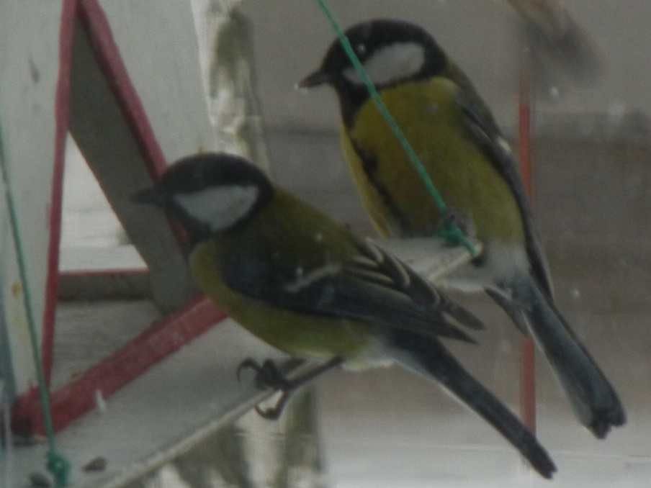
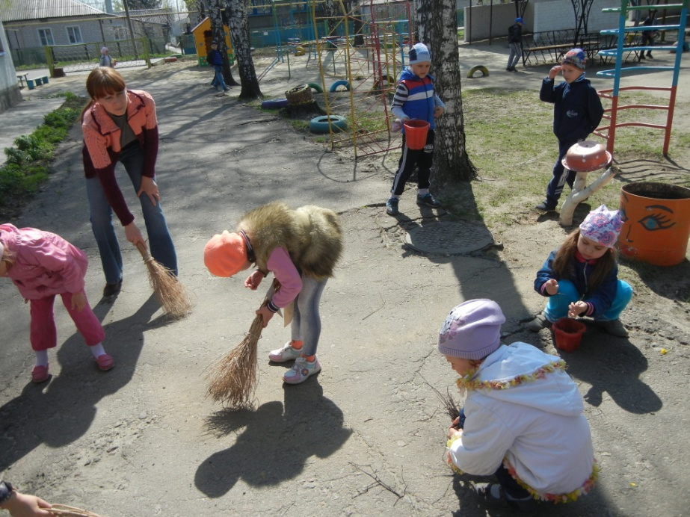
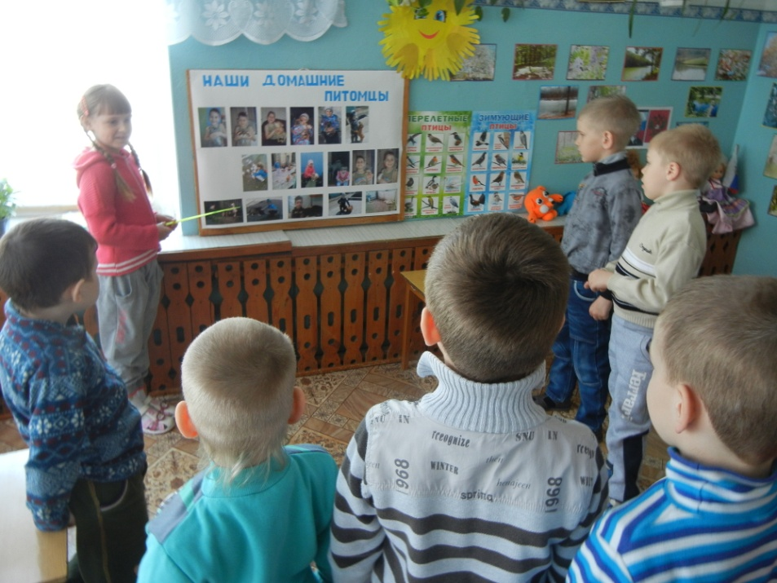
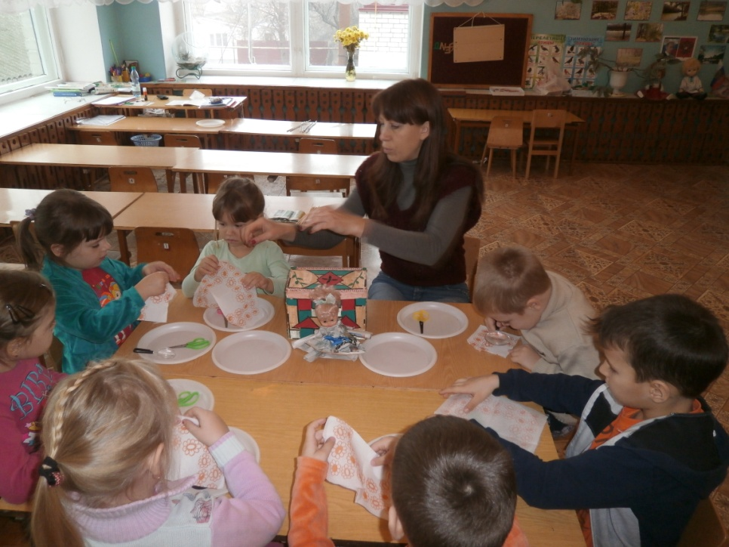

Slide 12
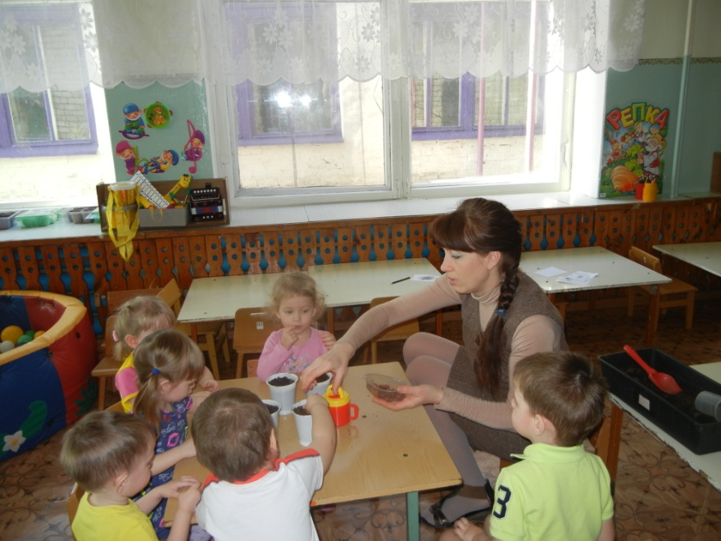
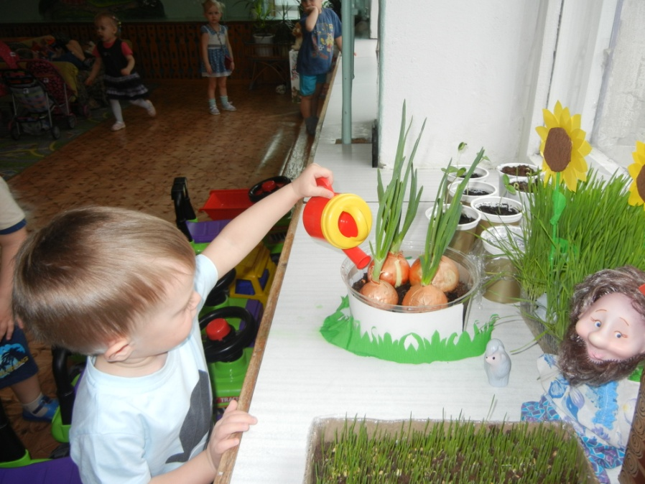
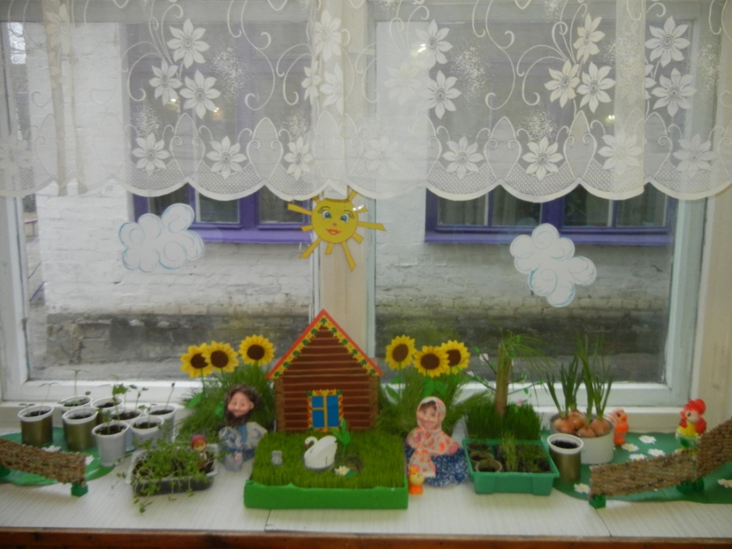
ОГОРОД НА ОКНЕ.

Slide 14
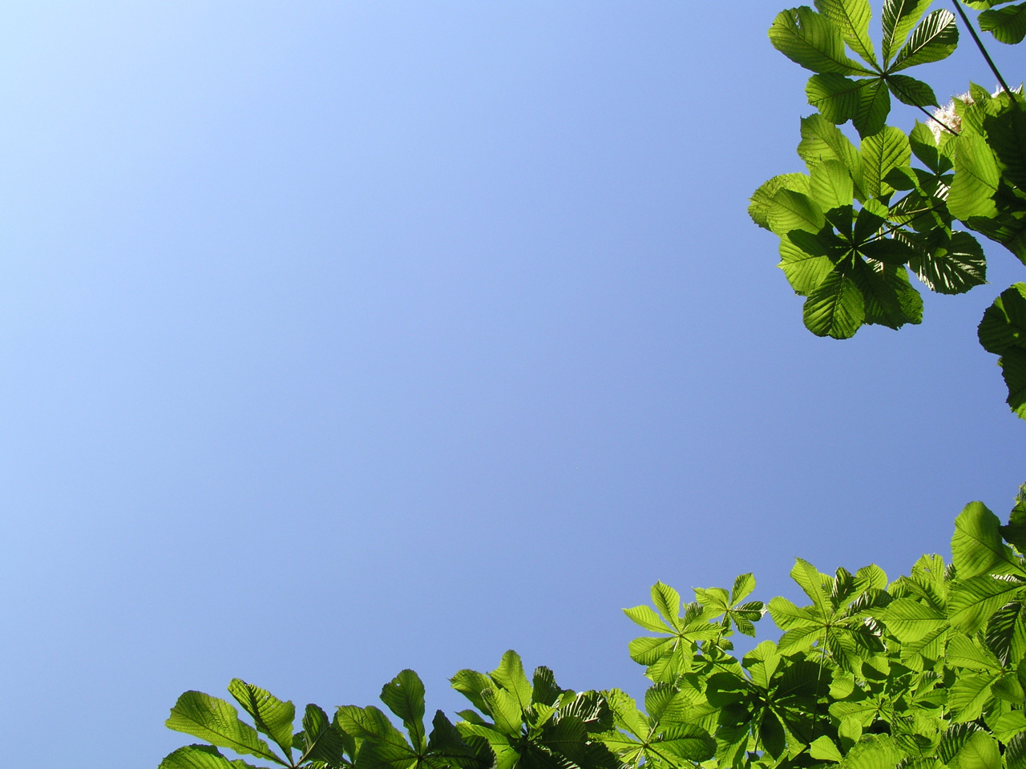
Спасибо
за
внимание!

